Slide 1
阳澄湖牌大闸蟹推荐
杰中杰提供
北京杰成东方贸易有限公司 马晓月 13810684992

Slide 2
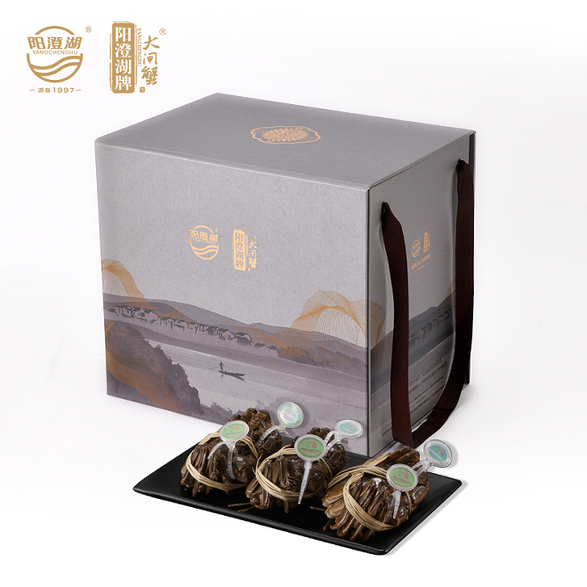
阳澄湖牌大闸蟹
一帆风顺型大闸蟹礼盒 10只装
产品内配：
阳澄湖2.5两公蟹*5只
阳澄湖1.5两母蟹*5只
赠品：品蟹醋*1瓶
杰礼价：350
零售价：488

Slide 3
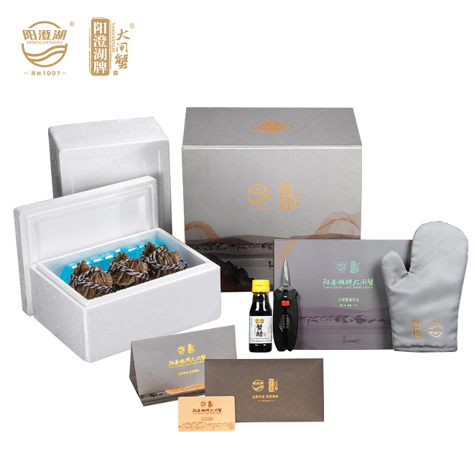
阳澄湖牌大闸蟹
真情永伴型大闸蟹礼盒 6只装
产品内配：
阳澄湖3.0两公蟹*3只
阳澄湖2.0两母蟹*3只
赠品：吃蟹工具2件套*1
品蟹醋*1瓶、手套*1
杰礼价：387
零售价：538

Slide 4
阳澄湖牌大闸蟹
春华秋实型大闸蟹礼盒 8只装
产品内配：
阳澄湖3.0两公蟹*4只
阳澄湖2.0两母蟹*4只
赠品：吃蟹工具2件套*1
品蟹醋*1瓶、手套*1
杰礼价：480
零售价：668

Slide 5
阳澄湖牌大闸蟹
幸福安康型大闸蟹礼盒 10只装
产品内配：
阳澄湖3.0两公蟹*5只
阳澄湖2.0两母蟹*5只
赠品：吃蟹工具2件套*1
品蟹醋*1瓶、手套*1
杰礼价：566
零售价：788

Slide 6
阳澄湖牌大闸蟹
财源广进型大闸蟹礼盒 8只装
产品内配：
阳澄湖3.5两公蟹*4只
阳澄湖2.5两母蟹*4只
赠品：吃蟹工具2件套*1
品蟹醋*1瓶、手套*1
杰礼价：638
零售价：888

Slide 7
阳澄湖牌大闸蟹
金榜题名型大闸蟹礼盒 10只装
产品内配：
阳澄湖3.5两公蟹*5只
阳澄湖2.5两母蟹*5只
赠品：吃蟹工具2件套*1
品蟹醋*1瓶、手套*1
杰礼价：854
零售价：1188

Slide 8
阳澄湖牌大闸蟹
欣欣向荣型大闸蟹礼盒 6只装
产品内配：
阳澄湖4.0两公蟹*3只
阳澄湖3.0两母蟹*3只
赠品：吃蟹工具2件套*1
品蟹醋*1瓶、手套*1
杰礼价：926
零售价：1288

Slide 9
阳澄湖牌大闸蟹
蒸蒸日上型大闸蟹礼盒 8只装
产品内配：
阳澄湖4.0两公蟹*4只
阳澄湖3.0两母蟹*4只
赠品：吃蟹工具2件套*1
品蟹醋*1瓶、手套*1
杰礼价：1214
零售价：1688

Slide 10
阳澄湖牌大闸蟹
锦绣前程型大闸蟹礼盒 10只装
产品内配：
阳澄湖4.0两公蟹*5只
阳澄湖3.0两母蟹*5只
赠品：吃蟹工具2件套*1
品蟹醋*1瓶、手套*1
杰礼价：1574
零售价：2188

Slide 11
阳澄湖牌大闸蟹
大吉大利型大闸蟹礼盒 10只装
产品内配：
阳澄湖4.5两公蟹*5只
阳澄湖3.0两母蟹*5只
赠品：吃蟹工具2件套*1
品蟹醋*1瓶、手套*1
杰礼价：2078
零售价：2888

Slide 12
阳澄湖牌大闸蟹
普天同庆型大闸蟹礼盒 10只装
产品内配：
阳澄湖5.0两公蟹*5只
阳澄湖3.5两母蟹*5只
赠品：吃蟹工具2件套*1
品蟹醋*1瓶、手套*1
杰礼价：2798
零售价：3888

Slide 13
阳澄湖牌大闸蟹
盛世祥和型大闸蟹礼盒 10只装
产品内配：
阳澄湖6两公蟹*4只
阳澄湖4.0两母蟹*4只
赠品：吃蟹工具2件套*1
品蟹醋*1瓶、手套*1
杰礼价：4958
零售价：6888

Slide 14
以上报价均为参考价
具体成交价格以实际订货数量和定制工艺决定
价格说明

Slide 20
THANKS
校对人：何梦韩 校对人：郝建辉

